Slide 1
《面向对象构造与验证》课程 Lec1-对象与对象化编程(上)
2017
吴际 计算机学院
北京航空航天大学

Slide 2
内容提要
课程介绍
过程式程序回顾
为什么引入对象
对象化程序的构成
对象是什么
作业
Notes:
第一讲：对象与对象化编程（上）：回顾结构化程序特点；为什么引入对象；第一个对象程序；对象化程序的结构组成；程序入口、函数调用、参数传递、全局变量、局部变量、可变变量、不可变变量。==》本讲的目标是帮助学生建立：（1）引入面向对象是为了解决什么问题；（2）面向对象程序继承了哪些结构化程序的优点；（3）对象是一种类型抽象。
本讲作业：分别使用C语言与Java语言实现一个多项式加减法，并比较两个程序的差异。

Slide 3






课程介绍
三个关键词
构造、验证==》工程化开发
面向对象==》系统化的思维方式
讨论：软件与程序的区别
讨论：如何说明你所写程序有多好？
课程目标：掌握以工程化方法来开发高质量复杂软件系统的能力
工程化方法：综合分析软件功能和性能约束，综合考虑相应约束进行设计和实现，并能使用测试和逻辑分析等手段进行综合验证和优化
高质量：能够使用技术手段来表明/论证所开发的软件质量是否满足要求
以工程化方法开发万行规模高质量软件
数据结构设计与应用能力
算法设计与优化能力
基于约束的需求分析能力
基于需求的规格化设计能力
线程安全设计能力
关注性能的实现与测试能力
基于规格的程序正确性论证能力
微型团队协同能力

Slide 4



体系化的课程
“昆仑课程”（二下春季）
“训练营课程”（一下暑期）
“补给站课程”（二下暑期）

Slide 5
“昆仑课程”知识点设置
面向对象核心概念
面向对象构造机制
面向对象运行机制
面向对象过程规格
面向对象数据规格
面向对象层次规格
过程规格设计
对象规格设计
面向对象设计原则
面向对象测试
基于规格的程序正确性证明
面向对象程序的模型化表示

Slide 6
“昆仑课程”核心规则
32(授课)+16(实验)学时，3学分
必修的核心专业课程之一
内容分4个单元，每个单元包括4次授课和2次实验
3次/周介绍新内容
每次一个程序作业、每次一个测试作业
1次课程作业问题分析
对各自的程序问题和测试问题进行总结分析，撰写技术博客
2次实验围绕单元教学内容进行实践训练和分析
每次实验当堂完成实验和在系统中完成相应报告
更加平衡与综合的测试
基准公共测试
竞争性互测

Slide 7
“昆仑课程”核心规则
采用Java语言
OO概念支持、类型安全、（编译器）强大的静态检查能力、跨平台
如果不会Java语言
使用C++/C#，会有一定的副作用
学习使用Java
成绩评定：综合排序
作业成绩：70%
作业完成质量和测试
实验成绩：30%
完成度和质量
Notes:
就不考试了！

Slide 8
强调测试的课程作业
基于Junit的自动化测试
规格合理与一致性检查
设计原则违背检查
功能+鲁棒性测试
Common Testing
针对作业的功能和性能要求，精心设计的测试用例
Double Blind Testing
你不知道谁将测试你的程序
你不知道你测试的是谁的程序
Comprehensive Scoring
作业提交情况
通过的公共测试用例数
被发现的bug数
发现的bug数

Slide 9
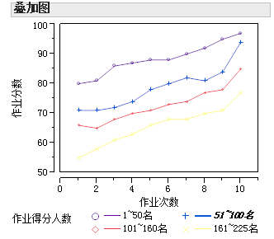
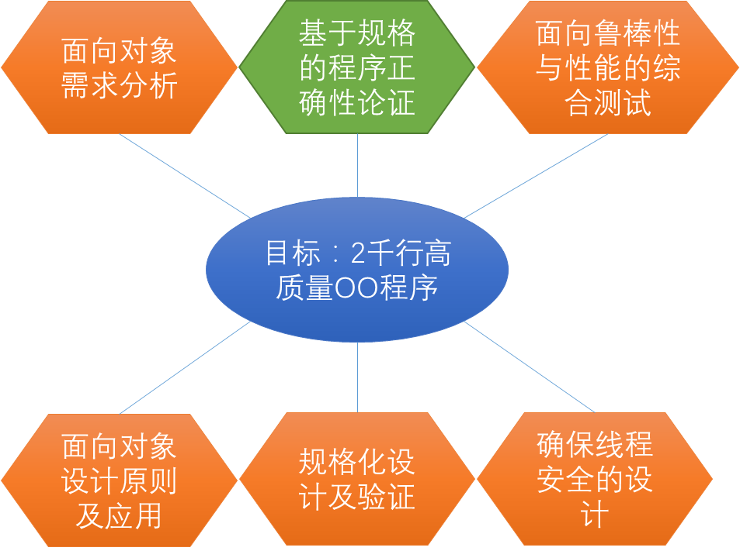
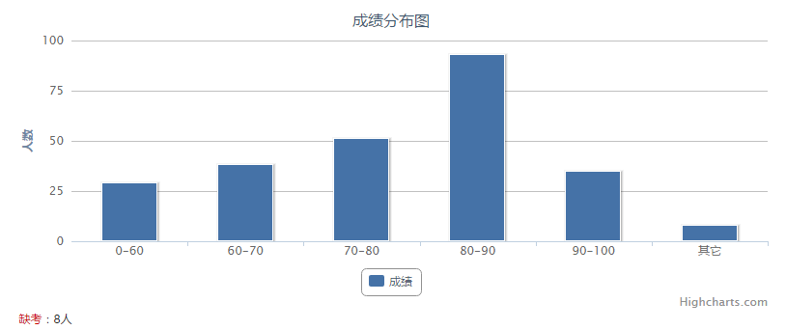
“昆仑课程”的能力目标

Slide 10
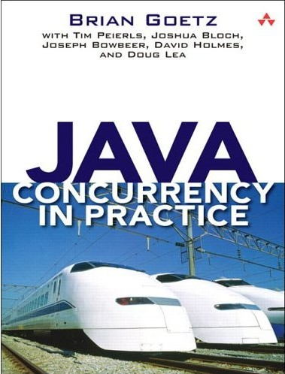

“昆仑课程”参考材料
教材
程序开发原理—抽象、规格与面向对象设计（Barbara Liskov, John Guttag, Program Development in Java: Abstraction, Specification, and Object-Oriented Design）
Java Concurrency in Practice
互联网
百科
Jdk guideline
Stackoverflow.com
技术博客

Slide 11
“昆仑课程”核心规则
你也许听过上届同学的各种吐槽
评分过于残酷~
没有人情味~
破坏和谐~
太累~
而我们在不断改进和优化
体系化课程，训练营、昆仑、补给站
引入公共测试，使得作业成绩横向可比
成立强大的助教团队，从技术、作业指导书、作业疑难、作业互评仲裁等多个方面帮助同学们
成立课程团队（6名青年老师），小班化授课

Slide 12

“昆仑课程”核心规则
作业抄袭？
作业deadline后一个小时内发布抄袭检测结果
确认抄袭就相当于作业无效，累积发现五次无效作业，取消作业成绩！
五次以内的每次无效作业，自动获得全年级最差分
程序作业
根据给定的作业要求完成程序：编译通过、可以运行！
无法运行，将视为一次无效作业！
作业提交、讨论、申诉等在课程系统中进行
通过率？
“补给站”已准备好欢迎有困难的同学！

Slide 13
“昆仑课程”核心规则
助教团队后续会介绍课程系统的使用
使用过程中出现的任何问题，可以直接在系统中发表意见说明
请大家使用统一的Java开发环境(Eclipse)，避免无法执行别人程序的问题

Slide 14
“昆仑课程”核心规则
程序测试与结果提交注意事项
公共测试只使用给定的测试集，记录测试用例通过与否
竞争性测试可以使用任何合理的测试手段，目的就是看你能发现多少错误！
每次发现一个错误，要把输入（测试用例）和输出结果记录下来，确保错误能够重现。并结合作业功能要求和测试输入特征把错误进行归类，从而避免重复报告错误。
测试结果：输入+错误分类+错误信息
错误分类：Crash(触发异常，程序崩溃，权重4)；Wrong(错误输出结果，权重2)；Incomplete(不完整或部分正确的输出结果，权重1)
错误信息：把程序崩溃时的异常信息，或者输出结果拷贝下来

Slide 15
“昆仑课程”核心规则
如何评定一次作业的成绩？
通过的公共测试用例数(+)
你的程序被发现了多少bug(-)
你发现了别人程序的多少bug(+)
如何开展有效的测试？
阅读程序代码，进行逻辑分析
根据输入规格，设计相应的输入运行程序
技巧
正常值
边界值
异常值
避免报告重复性的bug
重复：具有相同输入结构、程序执行行为(错误)相同
可以以公共测试用例为基础进行变化。但简单替换几个输入数据所发现的bug基本都是重复性的。
难以100%避免，一旦出现，请双方通过申诉友好协商解决
每个人在拿到别人所做的测试结果后，建议对bug进行分析和调试，如果有确凿证据表明有误报和重复报告的情况，在系统中进行申诉，相应测试同学务必要回复解决。

Slide 16
“昆仑课程”核心规则
作业提交时间
周二21:00前提交程序作业
周二23:00前完成测试作业分配
周四21:00前提交测试作业结果（公共测试和互评测试）
如有特殊情况，会另行通知。
没按时提交？
程序作业没按时提交导致无法进行测试：无效作业！
测试作业没按时提交：导致测试分为-4分，相应的4分加给被测试程序，且被测程序通过全部公共测试用例！
存活秘笈
No.1 抓紧时间。
No.2 自己对所写程序做充分测试，并记录下所用测试数据，再去测试别人。
No.3 不放弃，坚持下去。

Slide 17
过程式程序回顾
结构化
功能结构：模块、函数
数据结构：类型、变量(全局、局部)
组合结构：函数调用、变量共享
面向过程(procedure)
是一种自然的思维方式：按照“自然过程”来设计程序
过程分解
提取公共过程

Slide 18
过程式程序回顾
模块表现形式
物理意义上的模块：exe、lib、dll文件等
逻辑意义上的模块：多个相关函数的集合体（c文件+h文件）
函数
具有一定计算能力、相对独立的编程单位
公共功能函数：围绕数据结构实施所需的计算和处理，如字符串处理、栈和队列处理函数等
特定功能函数：直接源自于软件功能分解得到的函数，如学生注册、输入/输出函数等
Notes:
一般对于<3000LOC的程序，只有一个模块，即程序本身。

Slide 19
过程式程序回顾
公共功能函数 vs 特定功能函数
功能实现
一般化 vs 特定程序功能
调用场景
不确定 vs 确定
易变性
不随程序功能变化而变化 vs 随程序功能变化而变化
重用性
高 vs 低
Notes:
公共功能函数的调用场景不确定，而且会被“未来”的代码调用，但是函数逻辑相对明确，不易发生变化；
特定功能函数的调用场景相对确定，但是函数功能常常会不断膨胀和扩展，容易出现问题。

Slide 20
过程式程序回顾
函数调用
形参与实参的匹配
返回值的处理
变量
全局变量：多个函数要使用和处理的变量，如电梯系统的电梯状态变量。
局部变量：一个函数内部要处理的数据表示。
临时变量：便于代码编写的一些临时变量，如循环变量、中间计算结果存储等
三者之间有什么关系？
Notes:
局部变量往往是你在编写函数代码之前就能够声明出来的变量；临时变量通常是在编写过程中随时添加的变量；而全局变量则是多个函数都要使用的变量，其生存期长于单个函数。
三者的关系：全局变量可能会影响局部的取值，反之亦然。但由于修改全局变量的函数有多个，难于追踪器变化轨迹。临时变量一般不会与全局建立影响通道。

Slide 21
过程式程序回顾
丰富的类型
原子类型
结构类型(struct)
联合类型(union)
丰富的数据组织与使用方式
数组、列表
树与图
指针

Slide 22
为什么引入对象
编码视角
为什么多个函数需要共享访问数据（变量）？
这些函数之间具有逻辑“聚合”的特性
如何处理一个函数需要使用之前运行所产生的一些中间数据？
增加全局变量
或者，使用外部存储
如何管理逻辑相关的函数+变量？
聚合在一个文件中

Slide 23
为什么引入对象
程序设计视角
需要一种手段来封装逻辑相关的函数和数据
需要整合了处理的类型层次
尽可能避免使用全局变量
程序思维视角
处理流程
数据及其状态变化的管理
按照数据的层次化抽象
Notes:
按照数据的层次化抽象：
针对数据内容和状态变化的相似性，引入层次来更好管理数据。举例，Edge（两点之间的无向连接边）、DirectedEdge（有向连接边）、WeightedDirectedEdge（加权的有向连接边）之间拥有相似的数据（即连接的两个顶点），但是DirectedEdge比Edge多了方向这个数据，而WeightedDirectedEdge则比DirectedEdge多了权重这个数据，比Edge多了方向和权重两个数据。

Slide 24
面向对象程序的构成
类
属性数据、操作及其实现
作用域
接口
抽象操作
关系
继承：类型层次+重用
关联：数据聚合+调用
实现：为多种数据抽象提供统一接口
包
模块层次
作用域
入口类
提供入口函数main（静态函数）

Slide 25
面向对象程序的构成
过程式程序与面向对象程序的特点对比
过程式
强调函数分解
程序由函数组成
函数之间共享全局数据
函数之间传递数据
面向对象式
强调数据抽象
程序由类组成
数据得到隐藏和保护
对象之间通过消息交互

Slide 26
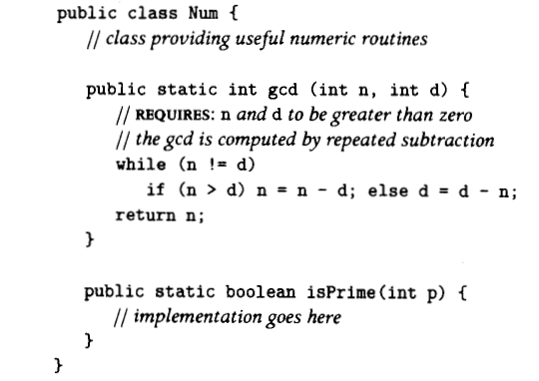
面向对象程序的构成
以类作为基本的编程单位
类封装了数据和函数
类之间协作完成程序的功能

Slide 27

对象与类
在面向对象程序中，我们称对象是类的实例化结果
对象是运行时概念
类是规格概念
简言之
类是通过关键词class定义的一个程序单位：public class A {…}
对象是方法中定义的变量（类型为某个类）A a = new A(…);
一个对象可以通过多个变量来引用 A b = a;
Notes:
这是第一次引入“规格”这个概念，需要加以解释。所谓规格，相当于做糕点的模具。把材料（面粉+奶油，即具体的数据）填入模具后，就能得到形状确定、表面花纹确定的糕点（即对象）。

Slide 28
对象与类
class Time { private int hour, minute; public Time (int h, int m) { hour = h; minute = m; } public void addMinutes (int m) { int totalMinutes = ((60*hour) + minute + m) % (24*60); if (totalMinutes<0) totalMinutes = totalMinutes + (24*60); hour = totalMinutes / 60; minute = totalMinutes % 60; }
}

Slide 29
对象与类
class
Time
inTime
hour
minute
void addMinutes( int m )
Attributes: hour = 8 minute = 30 Methods: void addMinutes(int m)
outTime
Attributes: hour = 17 minute = 35 Methods: void addMinutes(int m)
objects

Slide 30
对象与类
类是一个用于构造对象的模板
规定了对象拥有的数据及其类型
规定了对象能够执行的动作
规定了对象状态的变化空间
如果在程序中定义了一个类A，就意味着可以在另一个类B中构造A的变量以实现B的方法/功能
每个类都应该提供相应的构造器，用来在构造对象时初始化和设置对象的初始状态

Slide 31
对象与类---构造器
class Time { private int hour, minute; public Time (int h, int m) { hour = h; minute = m; } public void addMinutes (int m) { int totalMinutes = ((60*hour) + minute + m) % (24*60); if (totalMinutes<0) totalMinutes = totalMinutes + (24*60); hour = totalMinutes / 60; minute = totalMinutes % 60; }
}
constructor for Time

Slide 32
对象与类
对象是一个具有计算能力的实体
封装(Encapsulate) 其状态，对外部屏蔽细节
状态由对象所有属性变量的取值联合确定
例如Time类中的hour和minute属性，(22,10)表示晚上时间状态，(11,30)则表示白天时间状态
能够在相应状态上执行动作即方法 (method)
在不同状态下执行方法的效果可能会不同
通过消息传递机制与其他对象交互(message passing)
消息：object.method(p1,p2,…,pm)
和函数调用存在本质上的不同(后面会解释)

Slide 33
对象与类---构造对象
class Time { private int hour, minute;
public Time (int h, int m) { hour = h; minute = m; } …
}
Time inToWork = new Time(8, 30); Time outFromWork = new Time(17, 35);

Slide 34
对象与类---执行方法
class Time { private int hour, minute; public Time (int h, int m) { hour = h; minute = m; } public void addMinutes (int m) { int totalMinutes = ((60*hour) + minute + m) % (24*60); if (totalMinutes<0) totalMinutes = totalMinutes + (24*60); hour = totalMinutes / 60; minute = totalMinutes % 60; }
}
该方法能够根据对象状态来进行相应的计算
Notes:
根据时间，可提问Time类是否有bug。构造方法有bug，会导致出现一个诡异的状态。如Time(30,0)。

Slide 35
对象与类---对象交互
void

Slide 36
对象与类---对象交互
bill
Attributes: … Methods: …

Slide 37
对象与类---对象交互
假设在bill的某个方法中有下面的代码: Time inToWork = new Time(8, 30); inToWork.addMinutes(15);
bill
Attributes: … Methods: …

Slide 38
对象与类---对象交互
假设在bill的某个方法中有下面的代码: Time inToWork = new Time(8, 30); inToWork.addMinutes(15);
inToWork
Attributes: hour = 8 minute = 30 Methods: void addMinutes(int m)
bill
Attributes: … Methods: …

Slide 39
对象与类---对象交互
假设在bill的某个方法中有下面的代码: Time inToWork = new Time(8, 30); inToWork.addMinutes(15);
inToWork
inToWork.addMinutes(15)
Attributes: hour = 8 minute = 30 Methods: void addMinutes(int m)
bill
Attributes: … Methods: …

Slide 40
对象与类---对象交互
假设在bill的某个方法中有下面的代码: Time inToWork = new Time(8, 30); inToWork.addMinutes(15);
inToWork
Attributes: hour = 8 minute = 45 Methods: void addMinutes(int m)
bill
Attributes: … Methods: …

Slide 41
对象与类---类的结构
class name [extends ***] [implements ***] {
declarations
constructor definition(s)
method definitions
}
属性和枚举常量
对象构造和初始化手段
对象状态查询与控制手段
这三部分之间没有次序规定

Slide 42
对象与类
从程序语法上看，似乎面向对象程序与过程式程序差别并不大
都有数据结构
都有过程式函数
都有变量
都有唯一的入口点main
差别在于
过程式程序通常按照流程分解来设计开发
面向对象程序按照数据抽象与处理来设计开发
Notes:
接下来对比分析过程式程序函数的定义和编写思路；OO程序类的定义和编写思路
例子：多项式加减法
过程式：定义多项式数据结构；定义加法函数，实现减法函数；主函数读取多项式，维护多项式变量，根据命令调用函数进行运算
OO：定义多项式类及其方法；主函数读取并构造多项式对象；触发多项式对象的合作完成运算

Slide 43
过程式程序与面向对象程序的比较分析
假设要设计实现一个多项式加减运算程序
多项式：c₀+c₁x+c₂x²+…+c_{m}x^{m}
c₂x²为一个项，其中2为该项的幂/阶(degree)，c₂为系数
多项式的阶为其所有项中的最高阶
多项式加减运算对应为阶数相同的项的系数加减
我们分别按照过程式程序设计和面向对象程序设计来实现
Notes:
根据时间，如果时间还宽裕，可要求同学们先用10分钟时间来设计多项式的表示和操作，比如一半同学做过程式程序设计，一半同学做OO程序设计。

Slide 44
过程式程序设计实现
struct Poly{
Term pTerm [];
}
struct Term{
int coeff;
int degree;
}
(1)首先定义数据结构来表示多项式
(2)然后设计实现多项式加法和减法运算函数
struct Poly{
int coeff [];
int degree [];
}
void PolyAdd(Poly *p1, Poly *p2)
//p1+p2 → p1
{
…
}
void PolySub(Poly *p1, Poly *p2)
//p1-p2 → p1
{
…
}

Slide 45
过程式程序设计实现
(3) 设计主函数main
(3.1)读取多项式运算式，并构造多项式变量
(3.2) 调用加减法函数进行预算
(3.3) 输出计算结果
//suppose user inputs poly in (c1,n1),(c2,n2)…
while (…){
scanf(“(%d,%d)”, &c, &n);
Poly p1 = malloc (sizeof(Poly));
…
//为p1中的coeff和degree申请内存，但是不知道输入的多项式的阶是多少？
}
//suppose here we have two polys: p1 and p2
Notes:
该程序的风险是：容易出现内存泄露；指针传递容易操作出错。

Slide 46
对象式程序设计实现
(1)数据抽象
多项式如何表示？如何构造？外部关心它哪些状态？该软件需要对它进行什么处理？
public class Poly{
private int[] terms;
private int deg;
public Poly(int deg) {…}
public Poly(int c, int n){…}
public int degree(){return deg;}
public int coeff(int d){…}
public Poly add(Poly q){…}
public Poly sub(Poly q){…}
}
Notes:
这个类的设计做了隐含处理，是否能看得出来？
（1）Poly提供的两个构造器要么构造一个单项的多项式cx(n)；要么构造一个只知道最高阶，但项数不定的多项式；
（2）terms数组的长度与deg之间具有隐含关系，即terms.length = deg + 1。
（3）add和sub方法中必然要对新构造的poly对象中的terms进行操作。提问：既然terms是private的，为什么可以直接访问？

Slide 47
对象式程序设计实现
public class ComputePoly{
private Poly polyList[];
private Operator opList[];
private int num;
enum Operator{ADD, SUB};
public ComputePoly() {…}
private void parsePoly(String s){…}
private void compute(){Poly p = polyList[0]; Poly p1,p2;
for(int i=1;i<num; i++){p2 = polyList[i];Operator op=opList[i-1];
if(op==ADD)p1=p.add(p2); if(op==SUB) p1=p.sub(p2); p=p1;
}
}
private void parseOperator(String s){…}
public static void main(String args[]){
//从console获取用户输入的多项式计算表达式：String
ComputePoly cp = new ComputePoly();
cp.parsePoly(s); cp.parseOperator(s);cp.compute();
}
}
(2)设计主类和实现入口函数main
(2.1)主类管理多项式对象
(2.2)主类main必须是public static void main
(2.3)在main中构造主类对象来管理相关对象
(2.4)主类提供读取多项式操作，通过Poly构造多项式对象，并提供多项式计算操作

Slide 48
对比分析
过程式程序
每个函数都必须了解数据结构的全部细节。一旦Poly数据结构修改怎么办？
main函数的工作量非常大
main函数中的变量非常多，难以管理
对象式程序
每个类管理着它应该管理的数据，外部无法访问
每个类的操作只处理该类所管理的数据
每个类对外提供状态查询操作
Poly对象一旦构造之后不允许改变它

Slide 49
对比分析
过程式程序
main函数控制整个流程，按照计算步骤来初始化相关变量、调用相关函数来处理相关变量等
一旦相关函数和数据发生变化，main函数必须进行调整
对象式程序
PolyCompute类管理polyList, opList, num,不关心Poly是什么
PolyCompute负责与用户交互构造和管理相应的polyList,opList,并维护好状态num (在Poly对象的协助下)
PolyCompute负责按照opList来对polyList进行计算（在Poly对象协助下）
Poly对象负责…
Notes:
板书：把PolyCompute对象与诸多Poly对象之间的协作画出来（假设只有两个多项式）

Slide 50
对象与类：小结
类是从数据视角的抽象结果
不仅仅是数据结构定义
从程序功能角度，把与特定数据相关的操作封装在一起
一个类只管理和这个类职责密切相关的数据
类之间形成层次和协作结构
类的内部对外部不可见，只要确保相关方法规格不发生变化，类的内部细节变化就不会导致使用者跟着变化
对象是运行时数据抽象
谁创建对象
谁管理对象

Slide 51
再次讨论课程目标
逻辑清晰的程序
结构清晰
命名清晰
严密的编程思维
防御
破坏
规范的编程思维
规格

Slide 52
作业
一元多项式，每个合法项的幂都是非负整数，且系数不为0。
Tips for testing
是否能够处理空多项式？
阶数超大多项式能否处理？
负数阶能否识别？
系数为负？
输入格式错误能否识别？
针对多项式例子
使用数组来表示多项式的幂和系数
支持加减运算
要求
使用C语言实现一个过程式程序
使用Java实现一个对象式程序
使用控制流程图展示两个程序的控制结构
自学Java中如何从命令行读取输入和解析输入
两个程序的命令行输入格式相同
{(c1,n1),(c2,n2),…,()}+{…}-{…}: 每个多项式以’{’和’}’来分割；多项式中的每个项以’(‘和’)’分割，多项式之间只能是出现’+’（表示相加）和’-’（表示相减）
任何空格都将被程序自动识别和过滤掉
所有’(’与’)’，’{’与’}’不匹配的bug视为同一个bug
具体要求和限制参见按照作业指导书，并严格遵守。
Notes:
多项式可以使用多种方式来存储。本次作业要求使用数组的主要原因有两方面: (1)课件讲解例子时采用的数组，这样便于基础相对较差的同学去模仿和借鉴；(2)数组这种结构使用最广泛，然而数组的使用也容易出现问题。强调使用数组可以让同学们加深理解Java提供的数据管理类的设计考虑。

